Slide 1
算法(程序)的基本结构
陶先平
南京大学

Slide 2
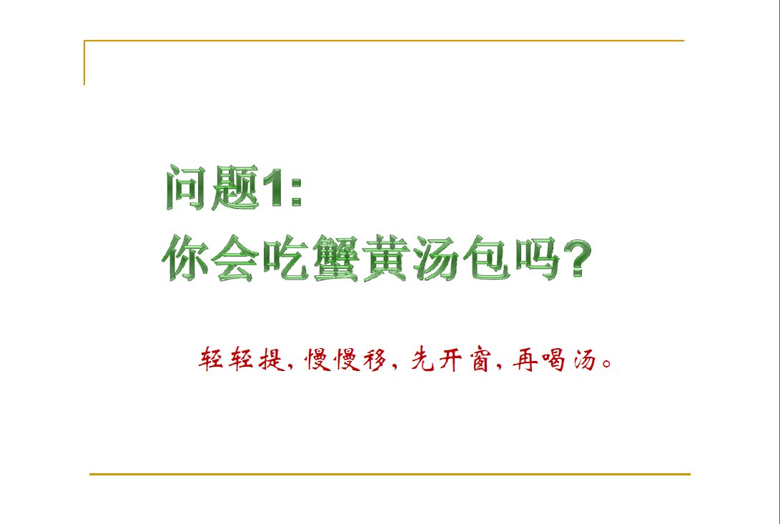

Slide 3
吃一只汤包的“算法”
顺序很重要：
将包子从蒸笼中轻轻提起，and then
将包子慢慢移动到面前的碟子中，and then
在包子的上方咬开一个小口，and then
通过小口吸食包子里的汤，and then
将包子送入口中
完成！

Slide 4
顺序，是组织算法的最基本的方法
按照算法步骤，顺序书写指令

Slide 5
如何理解下面这句话？
My second remark is that our intellectual powers are rather geared to master static relations and that our powers to visualize processes evolving in time are relatively poorly developed.
For that reason we should do our utmost to shorten the conceptual gap between the static program and the dynamic process, to make the correspondence between the program (spread out in text space) and the process (spread out in time) as trivial as possible.
----E.W.Dijkstra

Slide 6
问题2：
但是我们并不只吃一只，怎么办？

Slide 7
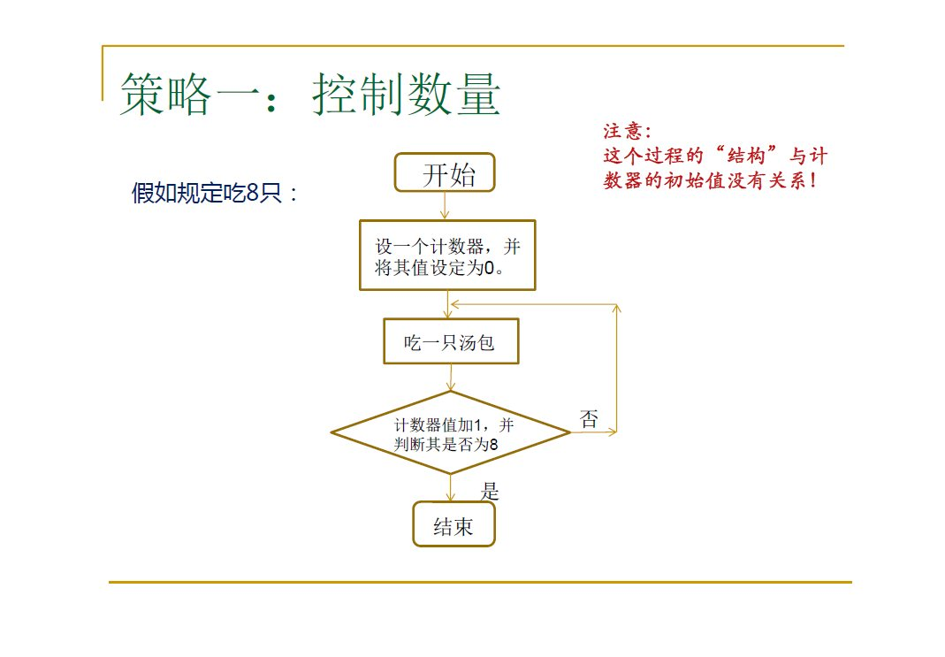
Bound iteration

Slide 8
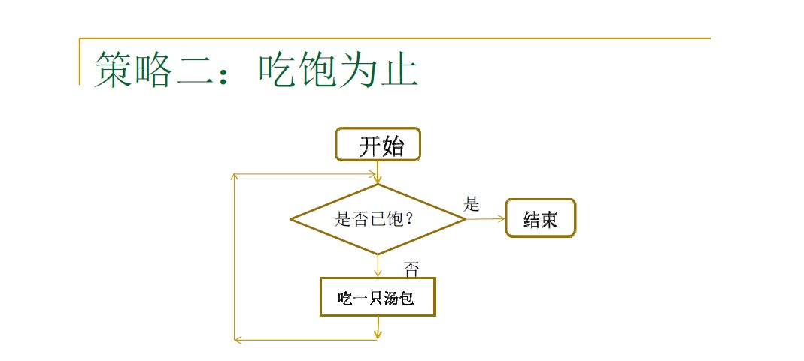
Unbound iteration
如果即使饱了，也希望再品尝一个，该怎么办？
问题3：你能正确选择采用何种策略设计循环吗？

Slide 9
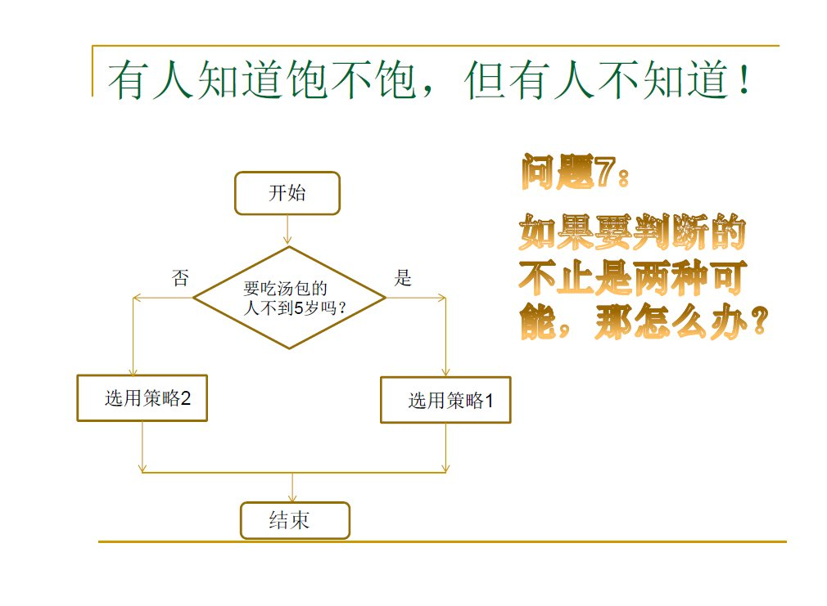
4

Slide 10
问题5：你能说说switch语句的特点吗？

Slide 11
关于Goto语句
#include"stdio.h" int main(void){ int n=0; printf("input a string ：\n"); loop: if(getchar()!='\n') { n++; goto loop; } printf("%d",n); }

Slide 12
如果不加限制地使用goto语句：
面条式的程序：
文本空间中的程序：
下锅前的面条
运行中的执行序列：
下锅后的面条
难以想象！
文本空间和时间空间上巨大的gap

Slide 13
重新阅读下面这句话？
My second remark is that our intellectual powers are rather geared to master static relations and that our powers to visualize processes evolving in time are relatively poorly developed. For that reason we should do our utmost to shorten the conceptual gap between the static program and the dynamic process, to make the correspondence between the program (spread out in text space) and the process (spread out in time) as trivial as possible.
----E.W.Dijkstra
顺序结构、分支结构、循环结构这三种结构产生的gap？
Goto结构产生的gap？

Slide 14

理解并记住：
Why？

Slide 15

何为：控制结构的表达能力
Various minimal sets of control structures have been identified, meaning that in certain technical senses other control structures can be replaced by appropriate combinations of those in the minimal set, so that in practice these are the only ones needed.

Slide 16
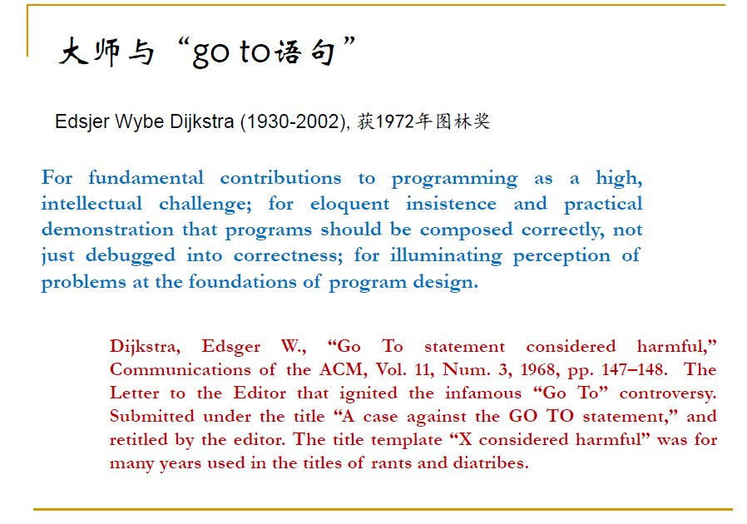

Slide 17
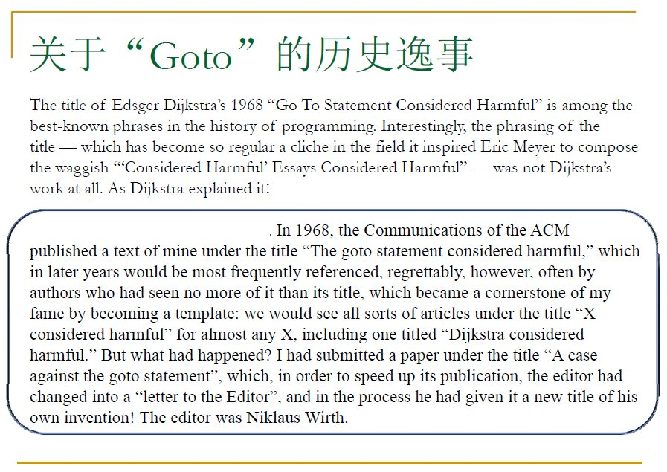

Slide 18
一种新的算法组织方法：子程序(过程,函数)
问题6：
什么情况下，我们会想到用过程来“封装”一段算法？
过程通常都有一种叫“形式参数”的东西，你能从“过程的参数”中想到什么？

Slide 19
一种新的算法组织方法：子程序(过程,函数)
过程的优点：
复用
封装
抽象
丰富了算法结构：
顺序、
分支、循环
调用

Slide 20
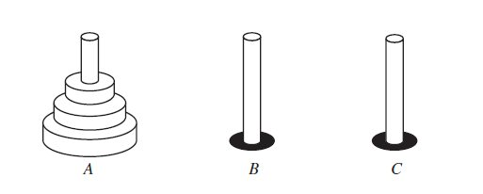
递归：自己调用自己的过程
它怎么就递归了呢？

Slide 21
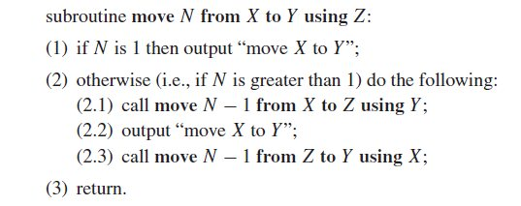
问题：它怎么就递归了呢？
定义Move N from X to Y using Z
当N=4时
X
Y
Z
Notes:
难道2.1是一定能完成的吗？

Slide 22
递归：自己调用自己的过程
例题：从一个很长的数列中，怎样找到最大的数？
问题：为什么这个问题能够用递归的方法去做？
观察：
递归调用自身时，输入的参数相比前一次调用时使用的参数，在值上通常会有什么特点？
思考：递归方法和数学归纳法有关联关系吗？
Notes:
分治法，递归

Slide 23

问题7：为什么每个数据都应该有个“类型”和它对应？
其实，计算机操纵的对象（数据）“类别”在表现形式上可以统一，但是：
Notes:
表现形式的统一就是：01位串。但给定一个01位串，如何解读其含义？如何操纵其数据？是因数据代表的现实对象不同而不同的。这种不同必须在将对象数据化的时候就定义好，否则后期的处理将产生混乱。

Slide 24
问题8：变量是不是量？
我们该如何理解以下程序语句？
X=X+1;
从计算机的视角出发，这条语句“背后”我们能看到什么？
变量是空间的代号
对数据的操纵：取，存（改变）
Notes:
变量是空间的代号，对变量的使用（存、取）就是对变量所表示的空间中的数据的操纵。

Slide 25
变量、数据、类型
变量和数据
变量是用于跟踪、操纵几乎所有数据的简单(通用)工具
数据是有“内存”地址的，变量名和地址是什么关系？
变量和数据类型
类型定义了变量的变化范围
类型定义了计算对变量的操作方式

Slide 26
你能看清这个程序片段吗？
int *p1, *p2;
*p1:=44;
*p2:=99;
P1:=P2;
Print(*p1,*p2);
int *p1, *p2;
*p1:=44;
*p2:=99;
*p1:=*p2;
Print(*p1,*p2);
指针到底是什么？两个不同的赋值到底区别在哪里？

Slide 27
多个数据的聚集管理而出现的“结构”
场景：“一队士兵”
每个士兵有了一个队伍中的唯一“位置”
位置是相对的，位置可以调整（how?）
如果设计一个按照位置进行的“游戏”，给定了位置就指定了人
按照上述观点，vector/list/one-dimensional array为什么被称为是一种数据结构，它的“结构性”体现在哪里？

Slide 28
如何理解以下文字？
数组与循环？

Slide 29
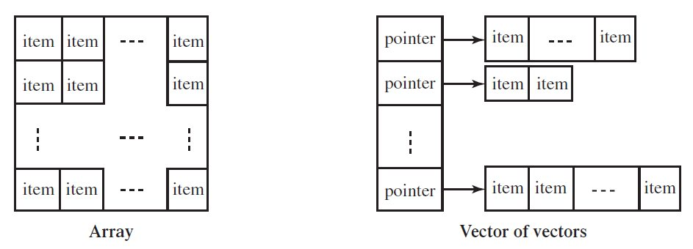
Vector、Vector of vectors和Array有什么区别？

Slide 30
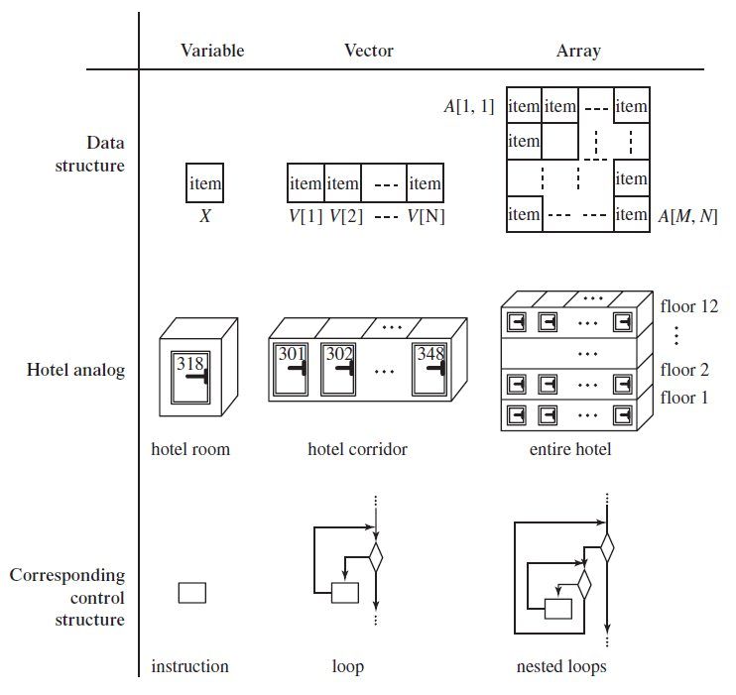
问题：如何访问“单个变量”、“向量”和“数组”？
问题：如何遍历“单个变量”、“向量”和“数组”？

Slide 31


问题9：以下两者的区别何在？
在书架中取一本书 在一桶纸杯中拿一个杯子
使用时的随意性：任意存取
使用时的受限性：头存尾取
代价更高的数组才能实现如此的随意性
代价较低的队列就能实现受限的存取
Notes:
代价在哪里？下标和“头尾”

Slide 32
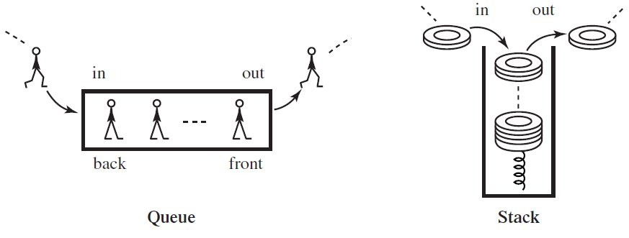
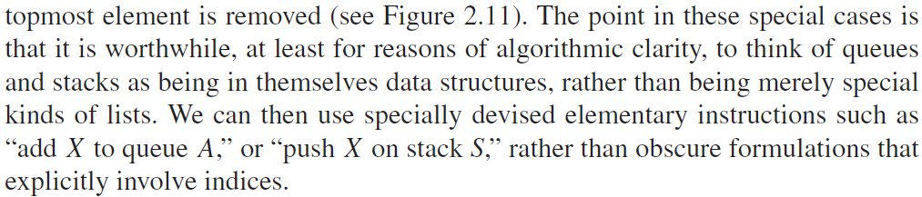
两种用途非常广泛的特殊“vector”：队列、栈

Slide 33
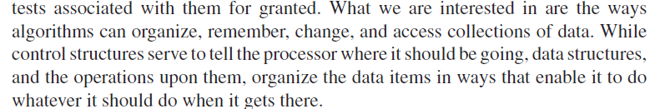
我们再来理解以下文字：
从理解数据结构的“结构”角度出发，哪些词最为关键？

